Slide 1
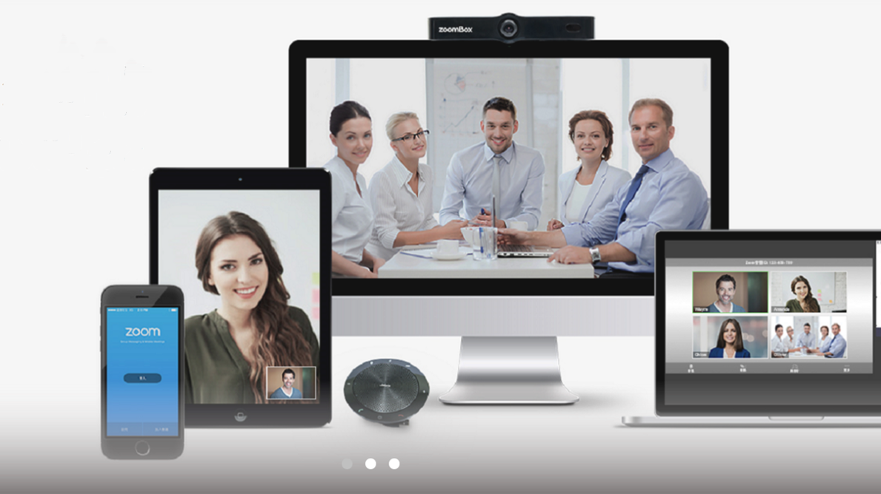
ZOOM軟體教學
By 基隆市資訊輔導團

Slide 2
ZOOM_電腦版 安裝與登入

Slide 3
ZOOM 可以安裝的工具
Notes:
ZOOM軟體可以安裝在桌機、筆電、手機、平板等載具上。

Slide 4
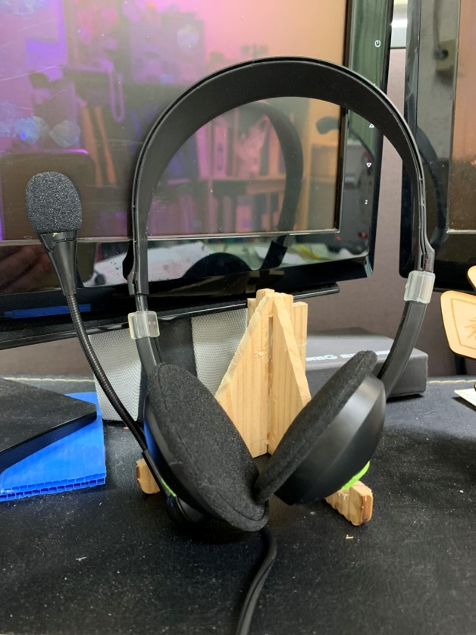
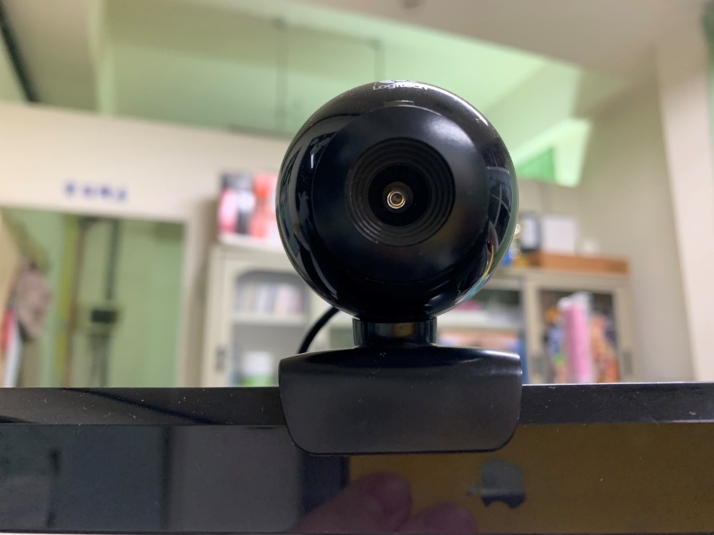
電腦版_ZOOM軟體應用
1.如果要使用桌機版的ZOOM，你還需要二樣設備，一樣是耳機、麥克風，一樣是網路攝影機 。
2.如果要使用筆電版的ZOOM，筆電本身內建這些設備，你不需要再外掛這些設備。
耳機、麥克風
網路攝影機

Slide 5
https://zoomnow.net/
Notes:
進到ZOOM的網頁中，可以有不同的版本提供使用者下載，使用者依據自己的作業系統下載符合的版本。

Slide 6
Notes:
點選不同版本ZOOM下載時，網頁會要求下載者登入ZOOM的帳號，建議使用基隆市教育版的Google帳號登入，可避免再記一組帳號、密碼

Slide 7
Notes:
按「ZOOM軟體下載」

Slide 8
Notes:
使用者依據自己的需求下載符合的ZOOM版本。

Slide 9
下載ZOOM軟體
Notes:
下載ZOOM軟體並儲存

Slide 10
安裝ZOOM軟體
Notes:
安裝ZOOM軟體

Slide 11
需要有會議的議號及會議的密碼。
Notes:
1.如果有會議室的號碼，即可選擇加入會議，不需要登入
2.登入的好處是可以自己開會議室。

Slide 12
Notes:
如果要登入可以選擇用基隆市教育版的Google帳號登入，就可以避免再記一組帳號、密碼

Slide 13
Notes:
進入ZOOM的軟體可以撰擇自己開新會議，或選擇加入會議。

Slide 14
Free的～ 總有但書
B
u
t
Notes:
免費的版本總是會有一些限制

Slide 15
Free版本的ZOOM
1對1會議 | 無時間限制
會議次數 | 無限制
會議人數 | 最高可支援 10 人
多方會議 | 40分 鐘
伺服器配置 | 共用免費伺服器
Notes:
～ZOOM～的FREE版本最多只能連十人，可以有四十分鐘的時間，但如果要辦理一場超過10人且超過40分鐘的會議，要如何處理呢?這時我們就需要另一個空間來辧理……

Slide 16
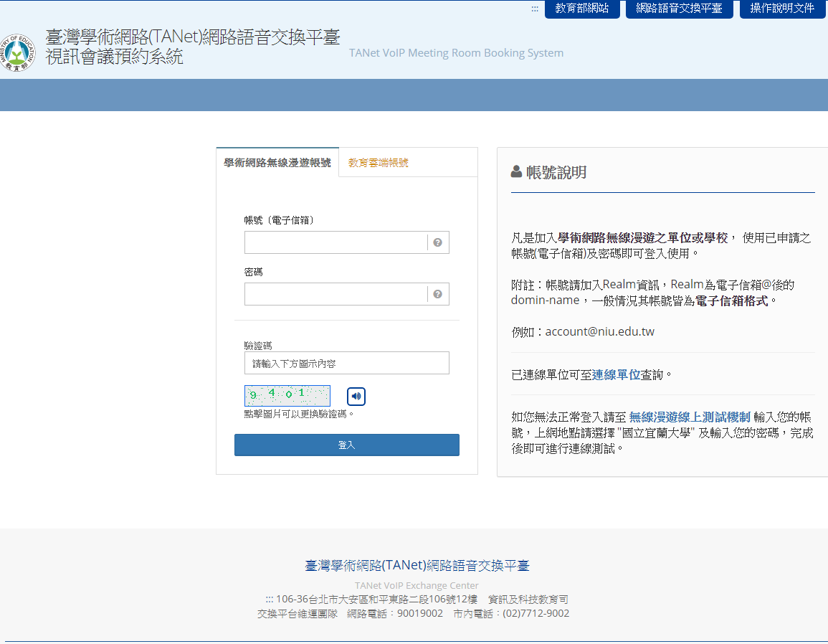
教育部提供了65個單位ZOOM的空間
1.教育部提供了65個ZOOM的空間讓有教育雲端帳號或縣市OpenID帳號的教師、行政人員或學生，都可以使用教育雲端登入。
2.每個帳號可預約8小時，單次預約最高4小時。
3.目前會議人數上限已提高至300人。
臺灣學術網路網路語音交換平臺
視訊會議預約系統
Notes:
因為ZOOM的個人帳號如果要開多方會議，最多只能十人同時在一個會議室，且多方會議的時間限制為四十分鐘內，所以如果超過10人以上的會議就必需到教育部的「臺灣學術網路網路語音交換平臺」中預約，教育部買了65個空間讓教育人員可以召開多方面議。

Slide 17
選擇教育雲端帳號
https://voip.tanet.edu.tw/booking/
Notes:
在google搜尋時，只要打「ZOOM」、「 教育部」二個詞即可搜尋到「臺灣學術網路(TANet)網路語音交換平臺視訊會議預約系統。

Slide 18
Notes:
有教育雲端帳號或縣市OpenID帳號的教師、行政人員或學生，都可以使用教育雲端登入。

Slide 19
Notes:
點選「使用縣市帳號登入」

Slide 20
Notes:
選擇基隆市的openid登入

Slide 21
改為300人
藍色區塊表示已經有人預約了。
Notes:
每個教育雲端帳號可以預約8小時、每次最高4小時，最多300人次參與的會議。
ZOOM要加入會議都需要密碼，所以必需設定一組密碼給與會的人員登入。
主持人權限說明： 設定靜音- 主持人可關閉與會者麥克風，避免雜音干擾會議進行。
啟動錄影- 於會議結束後，會議影音將轉換為mp4檔。

Slide 22
Notes:
可以在預約紀錄中查看預約的情形，管理功能開放至會議前30分鐘前，如果有需要取消會議或變更會議時間，於時間內均可以操作。

Slide 23
改為300人
每個登入的帳號可以預約８小時，單次預約的上限是４小時，會議最高上限人數為300人。
Notes:
回到預約畫面查看，因為已經預約4小時，可再預約的時間會剩4小時。
每個登入的帳號可以預約８小時，單次預約的上限是４小時，會議最高上限人數為300人。

Slide 24
預約完成，主持人會收到預約完成通知及會議通知兩封信。
Notes:
臺灣學術網路網路語音交換平臺在預約成功後會發2封信給預約者，一封是預約完成通知，一封是會議通知。

Slide 25
視訊會議預約完成通知
Notes:
視訊會議預約完成通知
拿到主持密鑰，就可以當主持人。
主持人權限說明： 設定靜音- 主持人可關閉與會者麥克風，避免雜音干擾會議進行。 啟動錄影- 於會議結束後，會議影音將轉換為mp4檔。

Slide 26
視訊會議會議通知
Notes:
視訊會議會議通知，可以將會議室的連結或會議通知轉發給要參加會議的人。

Slide 27
ZOOM功能介紹

Slide 28
啟動ZOOM
安裝好的ZOOM軟體在桌面會有一個ZOOM的圖示，點選圖示即可打開ZOOM軟體

Slide 29
需要有會議的議號及會議的密碼。
Notes:
1.如果有會議室的號碼，即可選擇加入會議，不需要登入
2.登入的好處是可以自己開會議室。

Slide 30
Notes:
進入ZOOM的軟體可以撰擇自己開新會議，或選擇加入會議。

Slide 31
會議的議號是在
會議開始才會產生
Notes:
面議會面會有會議的議號；同時會議進行時可以邀請人員加入、分享畫面、群組聊天、錄影、分組討論、回應對方……等各項的功能。

Slide 32
※邀請與會者※ 可以用聯絡人或電子郵件的方式邀請人員進到會議室開會。

Slide 33
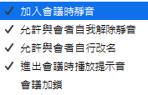
管理者可以讓與會人員 ※全部靜音 ※個別靜音 ※其他操作功能 但這些功能只有主持人才有。
※管理與會者※

Slide 34
分享畫面：可以分享螢幕、檔案、或共用白板
Notes:
分享畫面：可以分享螢幕、檔案、或共用白板

Slide 35
分享畫面：檔案分享

Slide 36
ZOOM 群組聊天，聊天記錄可存成「文字檔」，即可當成會議記錄。
Notes:
ZOOM 群組聊天，聊天記錄可存成「文字檔」，即可當成會議記錄。

Slide 37
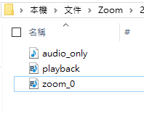
螢幕錄影
螢幕錄影開始，在會議畫面的左上角會出現錄影中的畫面。
螢幕錄影結束後，會在文件的ZOOM資料夾出現三個，有mp3檔、M3U檔、mp4檔。

Slide 38
分組討論
主持可以選擇以隨機分組或手動分組，將成員分成數組進行討論。
X
X
X

Slide 39
分組討論
主持人可決定要討論多久。
倒數計時器設定多少秒數。

Slide 40
手機或平板 的ZOOM介紹

Slide 41
手機或平板下載的APP： ZOOM Cloud Meetings
Notes:
1.手機或平板下載的APP：ZOOM Cloud Meetings。
2.下載完仍然需要進行登入，但是如果有會議的議號就可以不必登入即可參加會議。

Slide 42
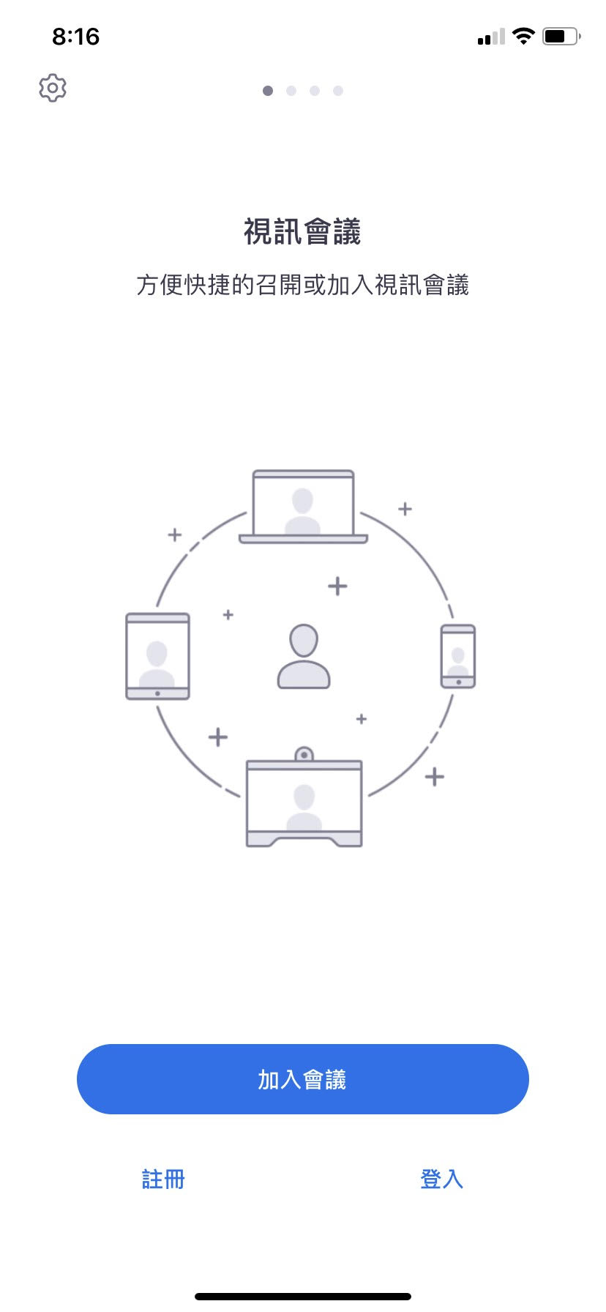
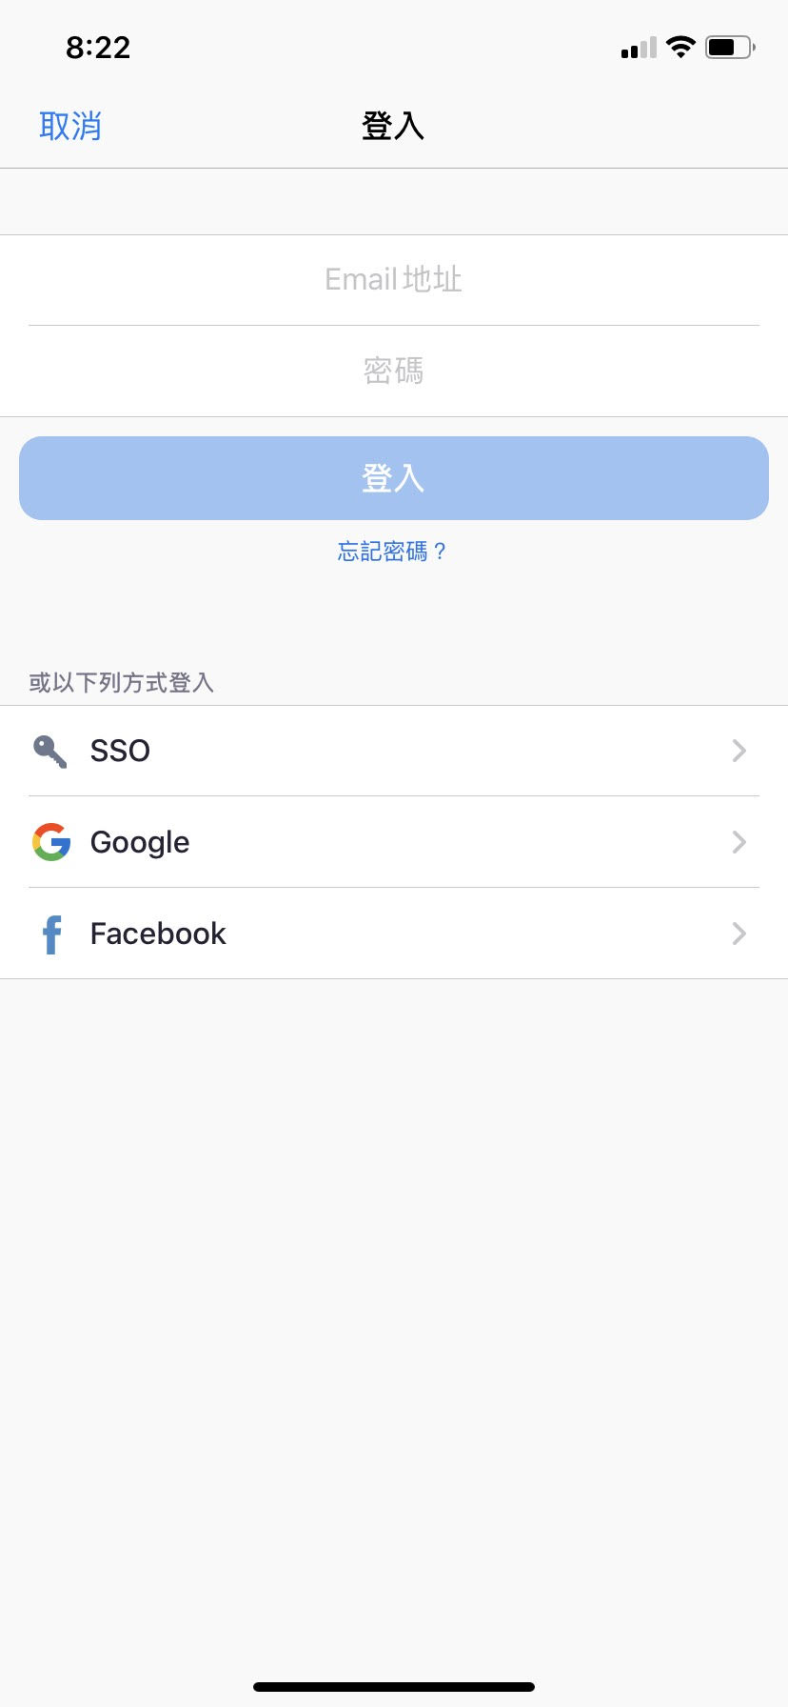
APP的畫面
1.安裝完APP後，你一樣可以選擇「加入會議」，如果選擇加入會議，你必需有會議的議號。
2.如果選擇登入，一樣建議以基隆市教育版的google帳號登入。

Slide 43
手機或平板的畫面
※如果登入手機版的ZOOM，可以選擇新增會議、加入會議、安排會議、或分享螢幕。
※但ZOOM會因為不同廠牌的手機，有些功能會有些差異。
Notes:
手機或平板的畫面

Slide 44
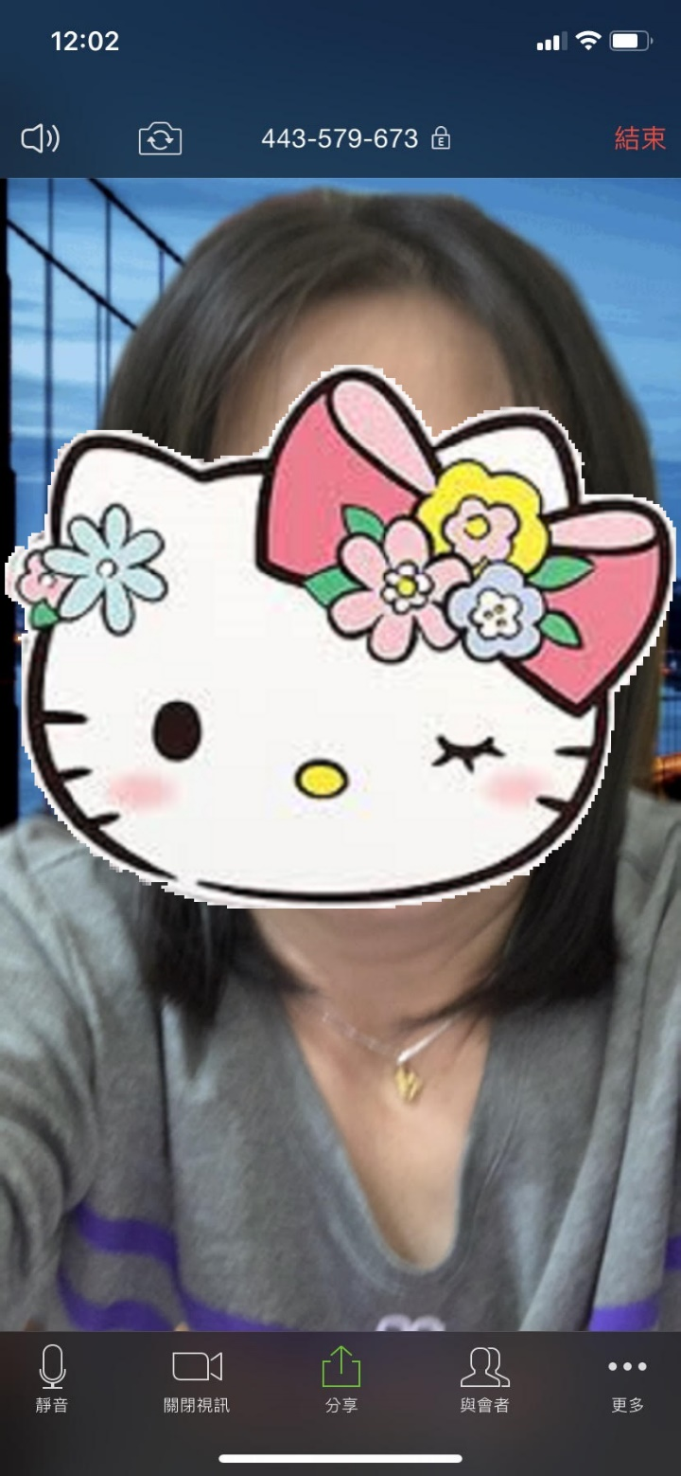
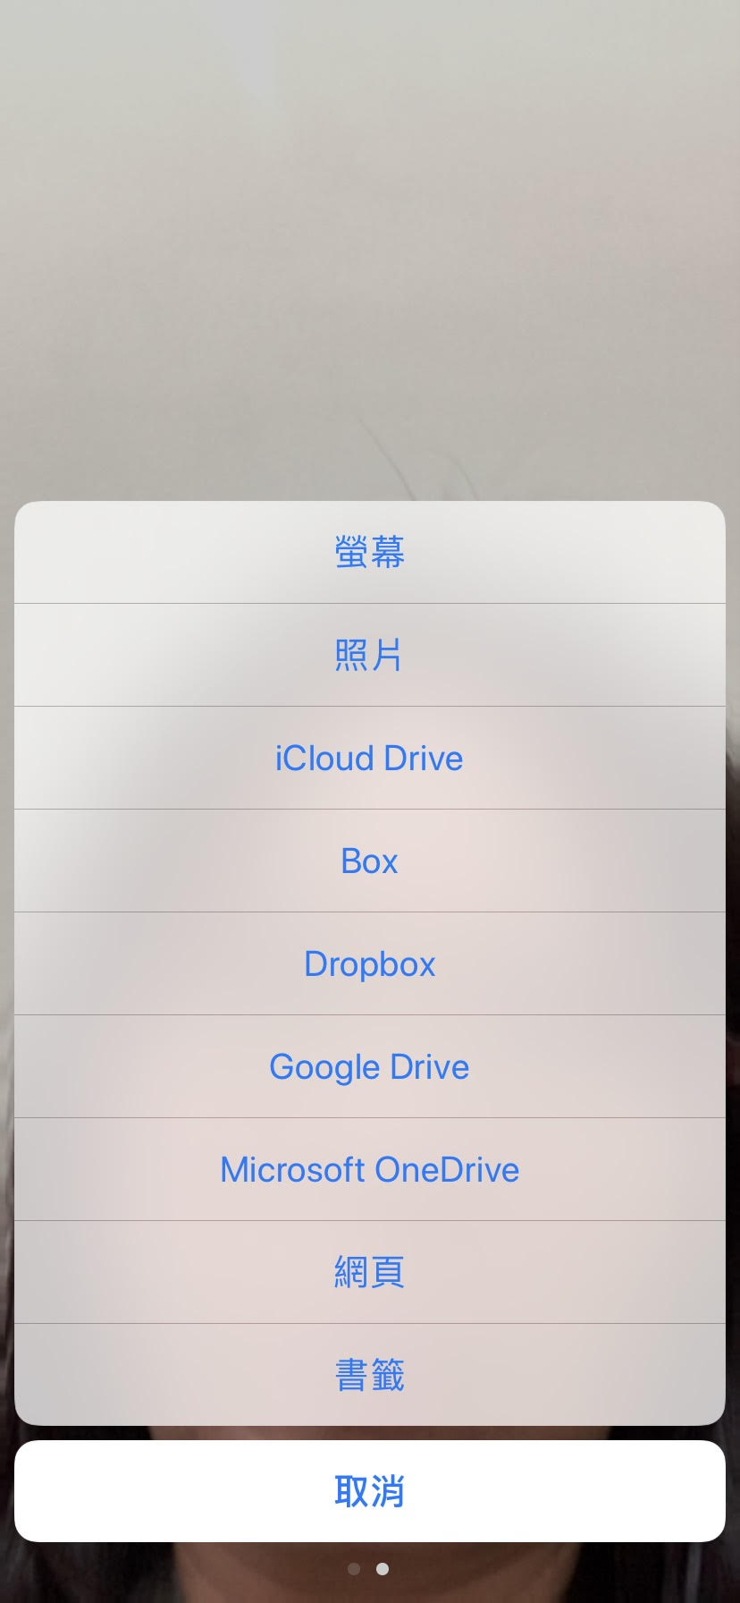
手機畫面
手機或平板的畫面
手機或平板的畫面
※手機一樣可以選擇分享螢幕、照片、或雲端資料。
Notes:
手機或平板的畫面

Slide 45
ZOOM教學 By 基隆市資訊輔導團

Slide 46
ZOOM的網路教學連結
https://www.youtube.com/watch?v=rLggslx4dnQ 全民防疫！零成本打造雲端視訊 + 遠距教學平台 | Zoom + Google Classroom 教學
https://www.youtube.com/watch?v=yBhu8N2buho ZOOM 利用OID免費使用教育部提供ZOOM視訊會議系統
https://learning.cloud.edu.tw/onlinelearning/ 教育雲_停課不停學—線上教學便利包

